Slide 1

Jak wpisać nowe miejsca opieki utworzone z programu Aktywny Maluch 2022-2029 do rejestru żłobków i klubów dziecięcych lub wykazu dziennych opiekunów, a potem monitorować ich funkcjonowanie?
Informacje opisane w prezentacji mają zastosowanie tylko do podmiotów innych niż gmina, które dokonują wpisu miejsc opieki i innych czynności związanych z udziałem w programie Aktywny Maluch 2022-2029 na PIU Emp@tia

Slide 2
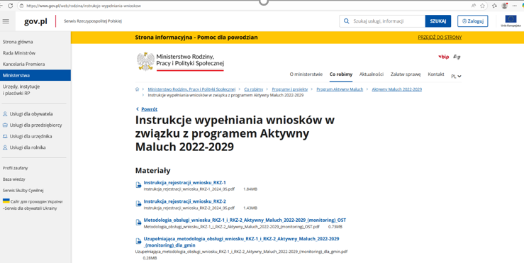
Instrukcje wypełniania wniosków – gdzie je znaleźć?
Link: https://www.gov.pl/web/rodzina/instrukcje-wypelniania-wnioskow
Zakładki na oficjalnej stronie Ministerstwa Rodziny, Pracy i Polityki Społecznej →Co robimy → Programy i projekty → Program aktywny Maluch → Aktywny Maluch 2022-2029
→Instrukcje wypełniania wniosków w związku z programem Aktywny Maluch 2022-2029

Slide 3
Jak wpisać do rejestru lub wykazu nową instytucję opieki utworzoną w ramach programu Aktywny Maluch 2022-2029 i monitorować jej funkcjonowanie
Krok 1
Złóż wniosek RKZ-1 w trybie Rejestracja instytucji opieki utworzonej w ramach programu Aktywny Maluch 2022-2029 (wcześniej MALUCH+ 2022-2029).
Poczekaj na weryfikację
i akceptację wniosku przez gminę.
Dokonanie wpisu przez gminę oznacza formalne zakończenie zadania tworzenia miejsc opieki.
Krok 2
Monitoruj funkcjonowanie miejsc opieki – co miesiąc (do 5. dnia roboczego miesiąca wg stanu za miesiąc poprzedni) i składaj RKZ-2 w trybie Dane o miejscach opieki utworzonych w ramach programu Aktywny Maluch 2022-2029 (wcześniej MALUCH+ 2022-2029) (monitoring)
Jak wpisać do rejestru lub wykazu nowe miejsca opieki utworzone w ramach programu Aktywny Maluch 2022-2029 w istniejącej już instytucji i monitorować ich funkcjonowanie
Krok 1
Złóż wniosek RKZ-2 w trybie Zmiana danych i podaj nową liczbę miejsc opieki
Poczekaj na weryfikację
i akceptację wniosku przez gminę.
Dokonanie zmiany przez gminę liczby miejsc opieki oznacza formalne zakończenia tworzenia miejsc opieki.
Krok 2
Złóż wniosek RKZ-2 w trybie Dane o miejscach opieki utworzonych w ramach programu Aktywny Maluch 2022-2029 (wcześniej MALUCH+ 2022-2029) (monitoring) i oznacz wcześniej zarejestrowane miejsca jako utworzone ze środków KPO albo FERS.
Krok 3
Monitoruj funkcjonowanie miejsc opieki – co miesiąc (do 5. dnia roboczego miesiąca wg stanu za miesiąc poprzedni) i składaj RKZ-2 w trybie Dane o miejscach opieki utworzonych w ramach programu Aktywny Maluch 2022-2029 (wcześniej MALUCH+ 2022-2029) (monitoring)

Slide 4
Jak wypełnić wniosek RKZ-1 (rejestracja instytucji)?
Numer umowy zawartej z wojewodą na utworzenie instytucji opieki
Podaj numer umowy zawartej z wojewodą, a jeśli umowa była aneksowana –numer ostatniego aneksu. Pozwoli to na powiązanie rejestrowanej instytucji opieki z daną umową.

Slide 5
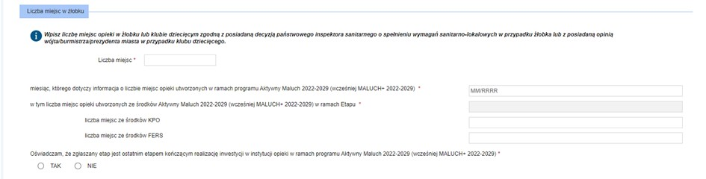
Jak wypełnić wniosek RKZ-1 (rejestracja instytucji)?
Liczba miejsc opieki
Podaj liczbę miejsc opieki z decyzji właściwego państwowego inspektora sanitarnego (żłobki) albo z pozytywnej opinii wójta, burmistrza lub prezydenta miasta (kluby dziecięce).
Podaj nazwę miesiąca, w którym składasz wniosek RKZ-1.
Wskaż liczbę miejsc opieki utworzonych z programu według źródła ich finansowania – KPO albo FERS.
Zaznacz „tak” jeśli:
instytucja została utworzona w ramach jednego etapu realizacji
instytucja została utworzona w ramach więcej niż jednego etapu realizacji i jest to ostatni etap realizacji
instytucja jest tworzona w ramach więcej niż jednego etapu realizacji, ale planujesz że wszystkie miejsca opieki rozpoczną funkcjonowanie w tym samym miesiącu
Zaznacz „nie” jeśli instytucja tworzona jest w ramach więcej niż jednego etapu realizacji, rejestrowana jest tylko część miejsc opieki z docelowej liczby miejsc (np. rejestrowanych jest na razie 10 z planowanych 20) i wszystkie miejsca opieki nie rozpoczną funkcjonowania w tym samym miesiącu kalendarzowym.

Slide 6
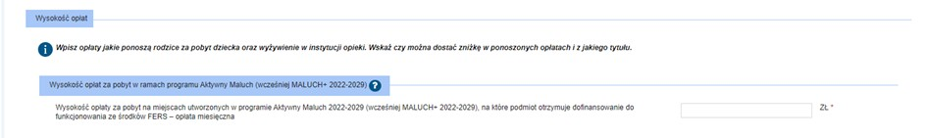
Jak wypełnić wniosek RKZ-1 (rejestracja instytucji)?
Wysokość opłaty za pobyt na miejscach utworzonych w programie
Podaj wysokość opłaty podstawowej (tzn. cennikowej, bez zniżek) jaka została ustalona dla miejsc opieki utworzonych z programu.

Slide 7
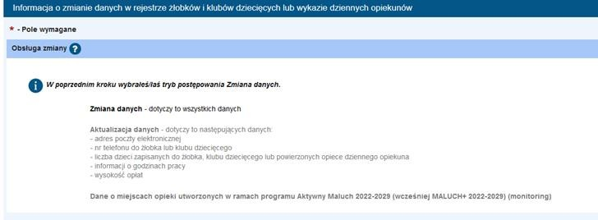
Jak wypełnić wniosek RKZ-2 (rejestracja miejsc)
Wybierz wniosek RKZ-2 Zmiana danych oraz wskaż nową liczbę miejsc opieki, tj. dotychczasową liczbę miejsc opieki powiększoną o te utworzone z programu.
Krok 1

Slide 8
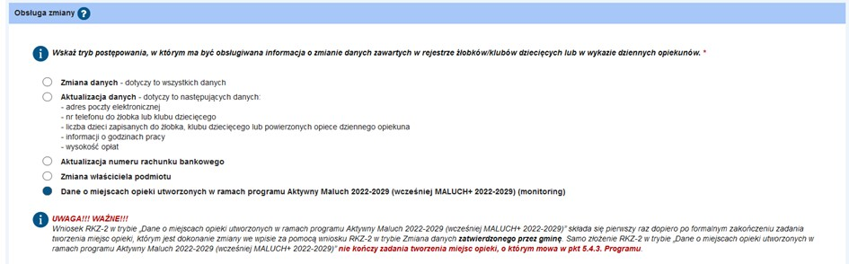
Jak wypełnić wniosek RKZ-2 (oznaczenie miejsc)
Krok 2
Wybierz wniosek RKZ- 2 Dane o miejscach opieki utworzonych w ramach programu Aktywny Maluch 2022-2029.
Wypełnij pole Oświadczam, że zgłaszany etap jest ostatnim etapem kończącym realizację inwestycji w instytucji opieki w ramach Programu Aktywny Maluch 2022-2029 (wcześniej MALUCH+ 2022-2029) w zależności od sytuacji - tego czy instytucja powstała w ramach jednego etapu realizacji inwestycji czy nie oraz czy rozpoczną funkcjonowanie w tym samym miesiącu kalendarzowym.
Podaj wysokość opłaty podstawowej (tzn. cennikowej, bez zniżek) jaka została ustalona dla miejsc utworzonych z programu.
Wskaż źródło (KPO albo FERS) z jakiego zostały utworzone nowe miejsca opieki.

Slide 9
Co zrobić gdy instytucja/miejsca opieki są wpisane do rejestru lub wykazu, ale nieoznaczone jako utworzone z programu?
W takiej sytuacji koniecznie złóż wniosek RKZ-2 Dane o miejscach opieki utworzonych w ramach programu Aktywny Maluch 2022-2029!
Jeśli tego nie zrobisz, nie będziesz mogła/mógł co miesiąc monitorować funkcjonowania miejsc opieki – a to obowiązek wynikający z programu wpływający na ostateczne rozliczenie.

Slide 10
Monitorowanie funkcjonowania miejsc opieki utworzonych ze środków programu Aktywny Maluch 2022-2029
Po wpisaniu miejsc opieki do rejestru lub wykazu zgodnie zasadami programu konieczne jest monitorowanie ich funkcjonowania (obsadzenia) - co miesiąc, przez 36 miesięcy. Służy do tego wniosek RKZ-2 Dane o miejscach opieki utworzonych w ramach programu Aktywny Maluch 2022-2029 (monitoring).
Zanim złożysz RKZ-2 Monitoring sprawdź stan rejestru lub wykazu na portalu Emp@tia.
https://empatia.gov.pl/zlobki-kluby-dzieciece-i-dzienni-opiekunowie

Slide 11
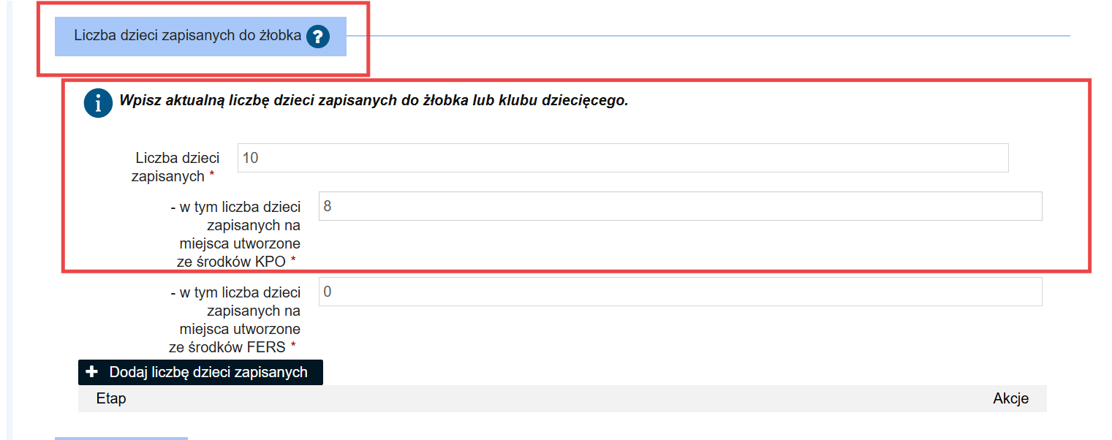
Kiedy składa się RKZ-2 Monitoring – informacja o liczbie dzieci zapisanych?
Informacje ogólne o liczbie dzieci zapisanych, w tym w podziale na KPO i FERS należy aktualizować- zgodnie z ustawą o opiece nad dziećmi w wieku do lat 3 - w ciągu 3 dni .
! Informacje ogólne o liczbie dzieci zapisanych nie są danymi monitoringowymi i dlatego podlegają rygorowi ustawy (czyli terminowi ustawowemu).

Slide 12
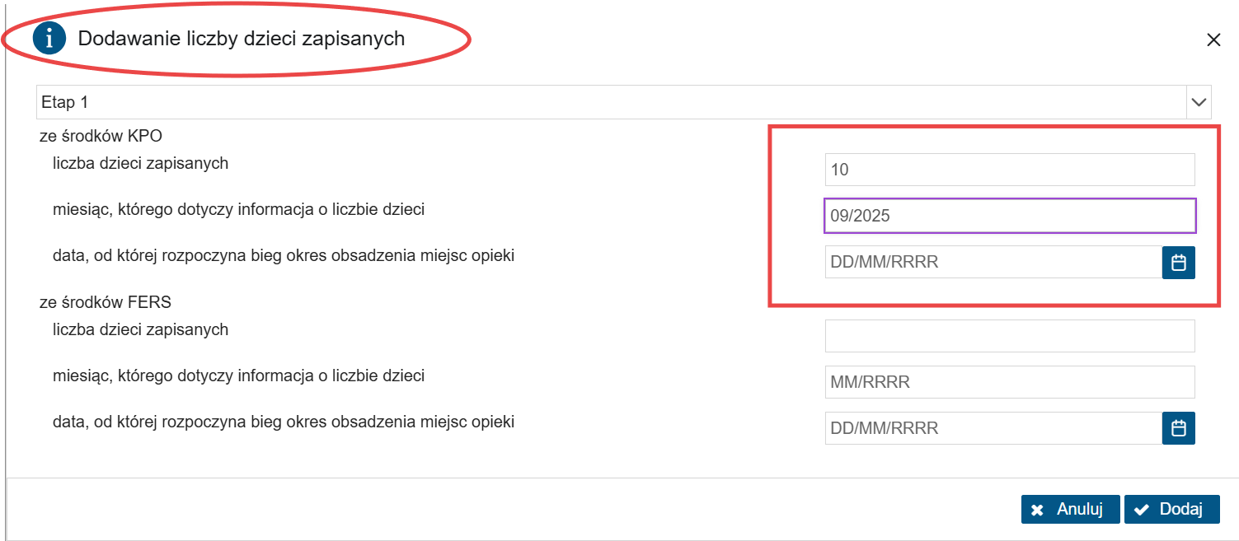
Kiedy składa się RKZ-2 Monitoring – monitoring liczby dzieci zapisanych?
Uwaga!
Termin 5 dni roboczych dotyczy liczby dzieci zapisanych na miejsca utworzone z programu wg miesiąca (czyli danych monitoringowych).
Ważne! Należy pamiętać o powiązaniu liczby miejsc opieki z KPO lub FERS z liczbą dzieci zapisanych na te miejsca oraz z etapem realizacji inwestycji.

Slide 13
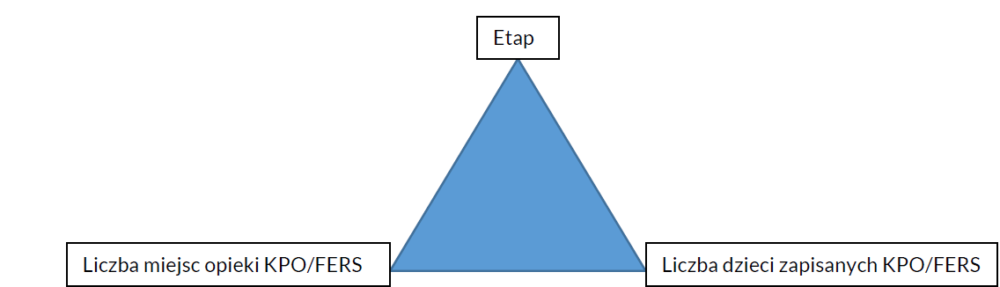
Etap-liczba miejsc opieki –liczba dzieci zapisanych
Dodaj etap, gdy część miejsc rozpocznie funkcjonowanie w innym miesiącu niż pozostała pula miejsc. Jeśli wszystkie miejsca opieki rozpoczną funkcjonowanie w tym samym miesiącu, to miesiące funkcjonowania nie są etapem.
W przypadku inwestycji o większej liczbie etapów należy szczególnie pilnować, by dane o liczbie miejsc opieki i liczbie dzieci zapisanych dotyczyły zawsze właściwego etapu. Liczba miejsc opieki z KPO i FERS oraz liczba dzieci zapisanych na te miejsca są „przypisane” do danego etapu.

Slide 14
W jakim celu składa się RKZ-2 Monitoring?
Dane przekazywane na wniosku RKZ-2 Monitoring służą wojewodzie do obliczenia poziomu obsadzenia miejsc opieki w okresie 36-ciu miesięcy (podzielonych na okres 12-stu i 24-rech miesięcy). Następnie wojewoda dokonuje rozliczenia dofinansowania. Brak lub błędnie przekazane dane mogą prowadzić nawet do zwrotu środków dofinansowania.

Slide 15
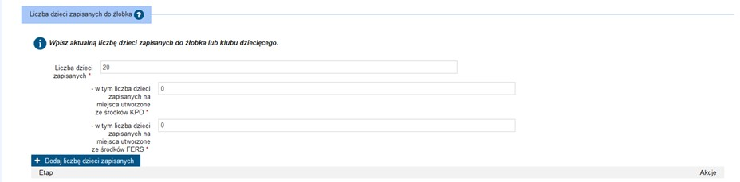
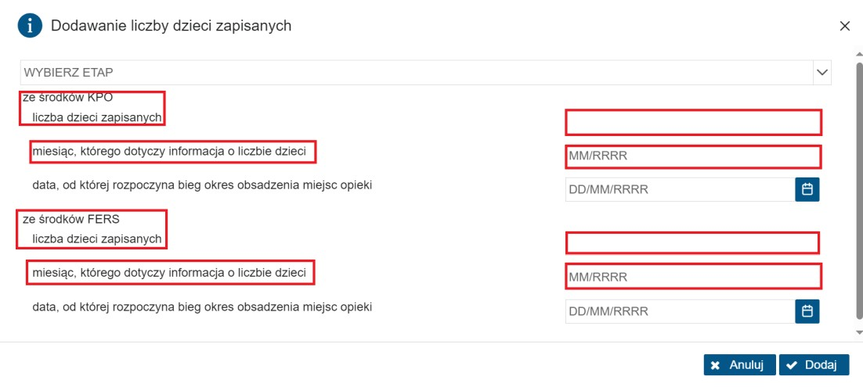
Wypełnianie wniosku RKZ-2 związane z monitorowaniem miejsc utworzonych z programu
Podaj liczbę dzieci zapisanych do instytucji opieki, tj. najwyższą liczbę dzieci zapisanych do instytucji w danym miesiąc . W odpowiednich polach uwzględnij liczbę dzieci zapisanych na miejsca utworzone z KPO albo FERS.
W sytuacji, gdy na jedno miejsce opieki utworzone z programu zapisane jest więcej niż jedno dziecko w danym miesiącu, miejsce to jest uwzględniane jeden raz. Ważne jest to, żeby miejsce było obsadzone przynajmniej przez jeden dzień w miesiącu, a nie to ile dzieci z niego korzysta.
Datę od której rozpoczyna bieg okres obsadzenia miejsc opieki – uzupełnij datą, od której zgłaszane jest rozpoczęcie okresu funkcjonowania miejsc opieki łącznie
w okresach 12 i 24 miesięcy.
Miesiąc, którego dotyczy informacja o liczbie dzieci – uzupełnij miesiącem, którego dotyczy zmiana (aktualizacja) liczby dzieci zapisanych do instytucji opieki.
Po kliknięciu w „Dodaj liczbę dzieci zapisanych” będzie można wskazać:
Etap realizacji inwestycji:
a) jeśli inwestycja była prowadzona jednoetapowo, należy podać liczbę dzieci zapisanych na miejsca opieki utworzone w ramach tego (jednego) etapu,
b) jeśli inwestycja była prowadzona w więcej niż jednym etapie, należy podać liczbę dzieci zapisanych na te miejsca również w etapach (o ile zostały uruchomione w innych terminach, tj. różnią się miesiącem kalendarzowym!)

Slide 16
Podpisanie umowy o dofinansowanie w ramach programu a RKZ-2 Monitoring
Instytucja zarejestrowana przed podpisaniem umowy
Pierwszy wniosek RKZ-2 Monitoring o liczbie miejsc opieki utworzonych z KPO/FERS składa się za miesiąc, w którym została zarejestrowana przez gminę instytucja opieki/miejsca opieki.
Instytucja zrejestrowana po podpisaniu umowy
Pierwszy wniosek RKZ-2 Monitoring o liczbie miejsc utworzonych z KPO/FERS składa się niezwłocznie po zarejestrowaniu przez gminę nowych miejsc opieki.

Slide 17
Co zrobić w przypadku błędu w przekazywanych danych?
W przypadku błędu, złóż ponownie wniosek RKZ-2 Monitoring za miesiąc, którego dotyczy błąd. Wiążąca i brana pod uwagę przez wojewodę jest ostatnia przekazana informacja.

Slide 18
Dziękujemy za uwagę
Departament Polityki Rodzinnej
Ministerstwo Rodziny, Pracy i Polityki Społecznej

